Slide 1
السلام عليكم ورحمة الله
اهلا و سهلا- শুভেচ্ছা-স্বাগতম

Slide 2
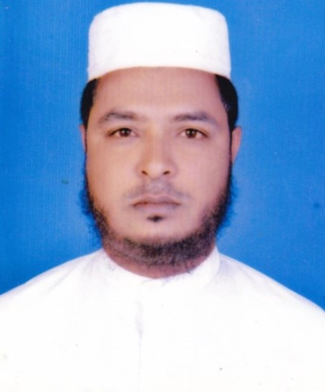
শিক্ষক পরিচিতি
محمد: شفيق الاسلام بهويا
نائب سوفار
شاه فران دار السنة داخل مدرسة
بعميد نغر، حبيغنج.
مكتب البريد: حبيغنج.
المديرية و المديرية الفرعية: حبيغنج.
الجوال: ٠١٧٣٢٤٩٦٧٦١
মোবাইলঃ ০১৭৩২-৪৯৬৭৬১
E-mail: shafiqbhuyan78@gmail.com
মোঃ শফিকুল ইসলাম ভূইয়া
সহকারি সুপার
উমেদনগর শাহপরান দারুচ্ছুন্নাৎ দাখিল মাদরাসা, হবিগঞ্জ।
E-mail- shafiqbhuyan78@gmail.com
মোবাঃ 0১৭৩২ ৪৯৬৭৬১

Slide 3
পাঠ শিরোনাম
بابُ المُصاَ فَحَةِ والمُعاَنَقَةِ
মুসাফাহা ও মুয়ানাকা অধ্যায়

Slide 4
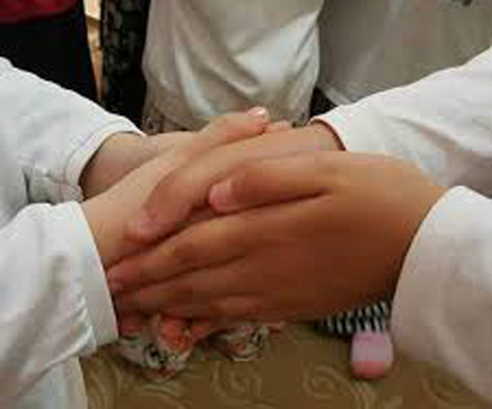
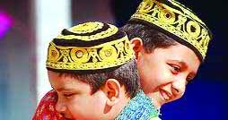
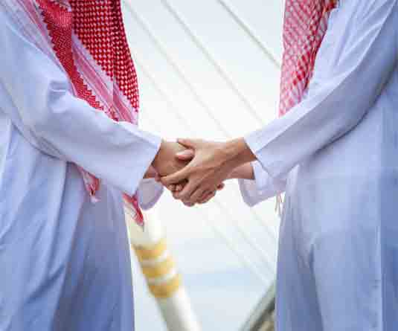
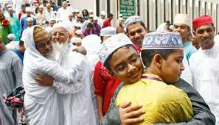
নিচের ছবি গুলো লক্ষ্য করঃ

Slide 5
التعريف الدرس
পাঠ পরিচিতি
বিষয়ঃ হাদিস শরিফ
শ্রেণিঃ দাখিল ৯ম
অধ্যায়ঃ চতুর্থ
পাঠঃ প্রথম
পাঠশিরোনামঃباب المصاحفة والمعانقة
সময়ঃ ৪০ মিনিট

Slide 6
শিখন ফলঃ
এ পাঠটি দ্বারা শিক্ষার্থী যা জানতে পারবে.........
১. মুসাফাহা ও মুয়ানাকা এর পরিচয় বলতে পারবে।
২. মুসাফাহা ও মুয়ানাকা এর হুকুম জানতে পারবে।

Slide 7
পাঠ উপস্থাপনা
عن قَتَادَةَ رضى الله تعالى عنه قالَ قُلتُ لاِنَسِ رضى الله تعالى عنه اكانَتِ المُصاَفَحَةُ فِى اَصحَابِ رَسُولِ الله صلى الله عليه وسلم قَال نعم – (رواه البخارِى)
অনুবাদঃ হযরত কাতাদাহ (রা.) হতে বর্ণিত, তিনি বলেন, আমি হযরত আনাস (রা) কে জিজ্ঞেস করলাম, হযরত রাসূলুল্লাহ (সা.) এর সাহাবিগণের মধ্যে মুসাফাহা (করমর্দন) করার প্রচলন ছিল কি? তিনি বললেন, হ্যাঁ। (ইমাম বুখারি (রহ.) হাদিসটি বর্ণনা করেছেন।)

Slide 8
পাঠ উপস্থাপনা
عن البراءِ بن عاَزِب رضى اللهُ عنهُ قَالَ قَالَ النبى صلى الله عليه وسلم ماَ مِن مُسلِمَينِ يَلتَقِياَنِ – رواه اَحمَدُ الترمذى وابنُ مَاجَةَ - وَفِى روايةِ اَبِى داودَ قَالَ اِذَا التقى المسلِماَنِ فتصافَحَا وَحَمِدَا اللهَ وَاستَغفَرَاهُ غُفِرَ لَهُما -
অনুবাদঃ হযরত বারা ইবনে আযিব (রা:) হইতে বর্ণিত, তিনি বলেন, রাসুল (সা:) বলেছেন, যখন দু’জন মুসলমান পারস্পরিক মিলিত হয় এবং করমর্দন করে, তখন তাদের দু’জনের পৃথক হওয়ার পূর্বেই তাদের (অতীতের সগীরা) গুনাহসমুহ ক্ষমা করে দেওয়া হয়। ইমাম আহমদ, তিরমিজি ও ইবনে মাজাহ (রহ.) এ হাদিসটি বর্ননা করেছেন। আবু দাউদের এক বর্ননায় রয়েছে যে, মহানবী (সাঃ) বলেছেন- যখন দুইজন মুসলমান একত্রিত হয়ে পরস্পর করমর্দন করে, অতপর তারা আল্লাহর প্রশংসা করে এবং আল্লাহর নিকট ক্ষমা প্রার্থনা করে, তখন তাদেরকে ক্ষমা করে দেয়া হয়।

Slide 9
পাঠ বিশ্লেষণ
مصافحة এর আভিধানিক অর্থঃ مصافحة শব্দটি বাবে مفاعلة এর مصدر মূল অক্ষর (ص ـ ف ـ ح) জিনসে صحيح আভিধানিক অর্থ- করমর্দন করা, হাতে হাত মিলানো, ক্ষমা করা।
مصافحة এর পারিভাষিক অর্থঃ ইসলামি শরিয়তের পরিভাষায়
المصاحفة هى الافضاء بصفحة اليد إلى صفحة اليد.
অর্থাৎ পরস্পরের সাক্ষাতে ভালোবাসা, সদ্ভাব ও সম্প্রীতির নিদর্শন স্বরূপ একে অপরের সাথে হাত মিলিয়ে কল্যাণ কামনার নামই মুসাফাহা।
مصافحة এর হুকুমঃ জমহুর উলামায়ে কেরামের মতে মুয়ানাকা সুন্নাত।

Slide 10
পাঠ বিশ্লেষণ
معانقة এর আভিধানিক অর্থঃ معانقة শব্দটি বাবে مفاعلة এর مصدر মূল অক্ষর (ع ـ ن ـ ق) জিনসে صحيح আভিধানিক অর্থ- পরস্পর ঘাড় মিলানো। ।
معانقة এর পারিভাষিক অর্থঃ ইসলামি শরিয়তের পরিভাষায়- পরস্পরের সাক্ষাতে ভালোবাসা, সদ্ভাব ও সম্প্রীতির নিদর্শন স্বরূপ একজন অপরজনেরঘাড়ের সাথে ঘাড় মিলানোকে معانقة বলে।
معانقة এর হুকুমঃ জমহুর উলামায়ে কেরামের মতে মুয়ানাকা সুন্নাত।

Slide 11
জোড়ায় কাজঃ
১. تحقيق বা শব্দ বিশ্লেষণ কর।
غُفِرَ، مُصاَفَحَةُ، قُلتُ ،

Slide 12
দলীয় কাজঃ
শাপলাঃ
হাদিসের বাংলা অর্থ লিখ।
শিমূলঃ
২. مصافحة শব্দটি এর হকুম কি?
পলাশঃ
৩. معانقة বলতে কি বুঝ?

Slide 13
মুল্যায়ন
১। প্রথম হাদিস বর্ণনা কারীর নাম কী?
২। মুসাহাফা অর্থ কি?
৩। মুয়ানাকা অর্থ কি?
৪। মুসাহাফার হুকুম কি?

Slide 14
বাড়ির কাজ
১। প্রথম হাদিসটি বাড়ি থেকে অর্থসহ মুখস্থ করে আসবে।
২। মুসাহাফা বলতে কি বুঝ? এর শরয়ী হুকুম কী?

Slide 15
সবাইকে
ধন্যবাদ

